Slide 1

LHC és főbb kísérletei -
a Fekete Lyukas Rubik Kockán
Csörgő T.
MTA Wigner FK, Budapest és KRF, Gyöngyös
BerzeTÖK
Gyöngyösi Berze Nagy János Gimnázium

Slide 2
RÉSZECSKÉS JÁTÉKOK – DIÁK ÖTLETBŐL
2011: Az első négy Részecskés Kártyajáték
Török Csaba, Csörgő Judit, Cs.T., BerzeTÖK, Gyöngyös
  1. ANTI
  2. Kozmikus Záporok
  3. Detektáljunk!
4. KVARKANYAG
2012: előadások, bemutatók, új játékok
  5. Kvarkanyag Memória arXiv:1303.2798
  Kvarkanyagból Higgs-bozont! arXiv:1303.2732
  Részecskés Póker (Academia Europaea, Bergen)
  Részecskés Snapszer (CERN Open Days)
2013: előadások, bemutatók, új játékok
  9. Kvarkok Háborúja: BerzeTÖK Nyári Tábor, Visznek
  10. Részecskés Mahjongg - Mártély, a TÖK Mozgalom Nyári Tábora
2014: WPCF 2014 konferencia, KRF, Gyöngyös
11. Tökéletes Kvarkfolyadék a Rubik Kockán
12. Részecskés Lecsapós! – CERN @ Wigner Nyílt Nap, Budapest
2016: Low-x 2016, KRF, Gyöngyös, Hungary
13. LHC és Kísérletei a Fekete Lyukas Rubik kockán

Slide 3
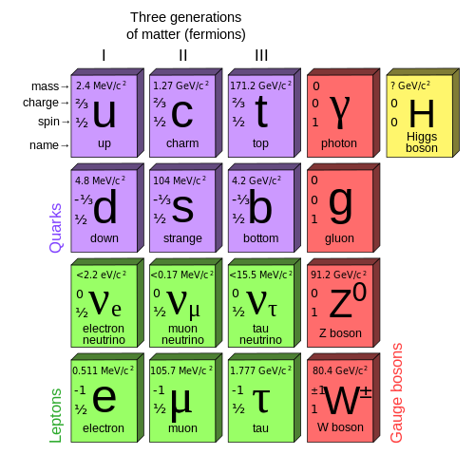
ELEMI RÉSZECSKÉK

Slide 4



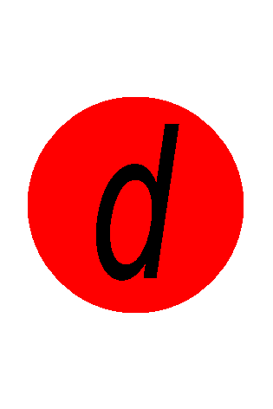
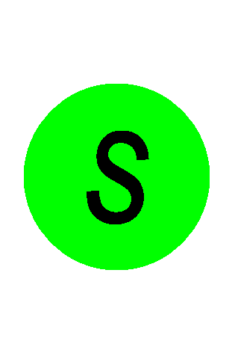
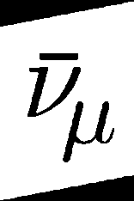
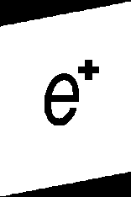
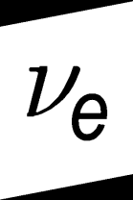
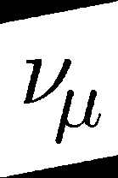
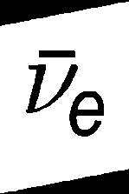

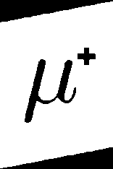
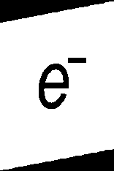
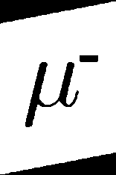
ELEMI RÉSZECSKÉK
- JÁTÉKOSAN
ANTI-
RÉSZECSKÉK

Slide 5
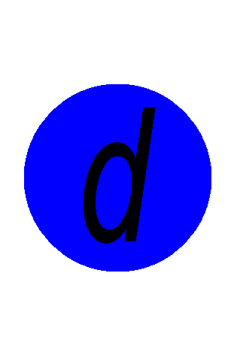
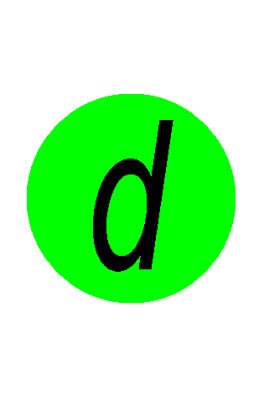



SU(3) SZÍN ÉS AZ OPTIKAI SZÍNEK
Mezonok
Barionok

Slide 6
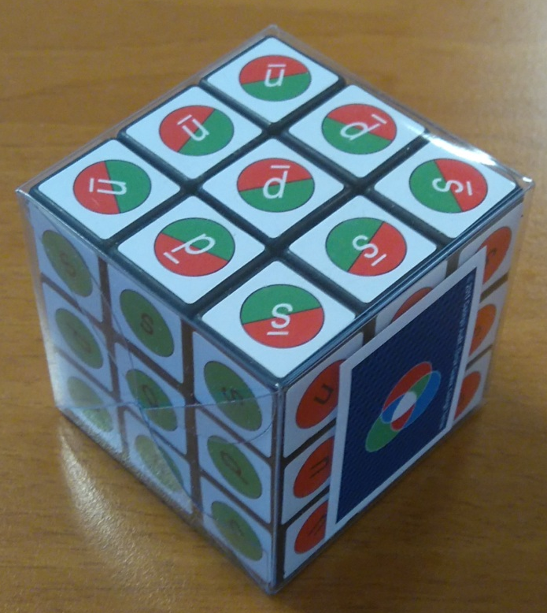
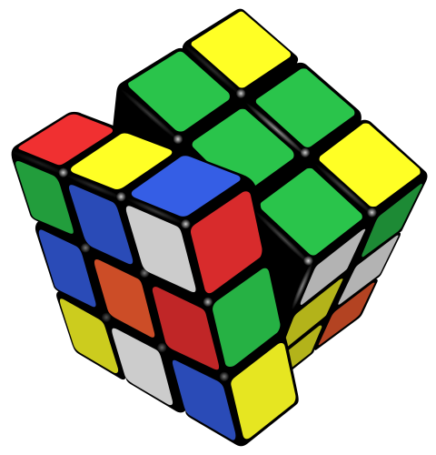
KVARKANYAG – A RUBIK KOCKÁN
Tökéletes kvarkfolyadék a Rubik kockán:
Lokálisan színes, globálisan fehér:
  Piros, szemben vele anti-piros: zöld/kék
  Zöld, szemben vele anti-zöld: kék/piros
  Kék, szemben vele anti-kék: piros/zöld
kvarkok, szemben velük anti-kvarkok
megmaradási törvények
forog és „tágul”
nagy mértékben összekeveredhet (entrópia)
könnyen forog –
a tökéletes kvarkfolyadék modellje

Slide 7
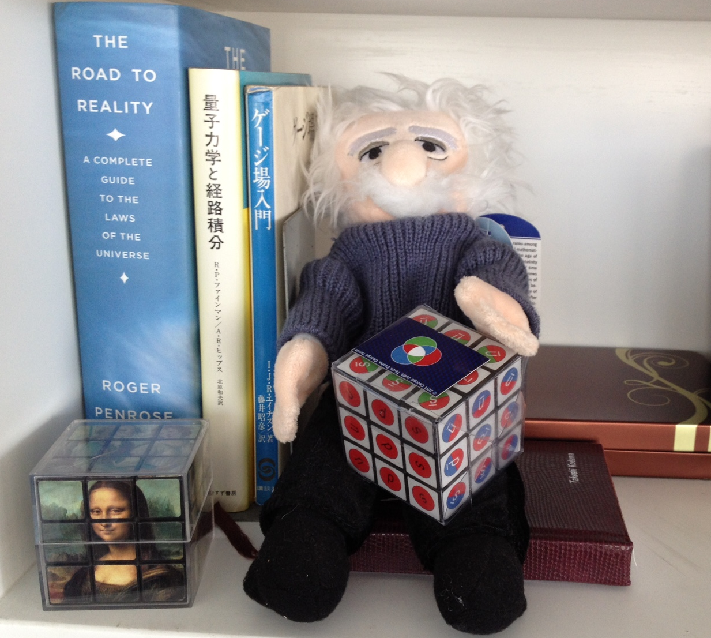
KVARKANYAG – MOSOLYGÓSAN
T. Kodama professzor úr (Rio de Janeiro, Brazília):
Albert Einstein,
Mona Lisa Mosolya,
Kvarkos Kocka,
és a Valósághoz Vezető Út: Teljes Útikönyv a Világegyetem Törvényeihez.
A Részecskés Játékok a valóság nem teljes modelljei, de nagyon érdekes szellemi
utazásra hívogatnak.

Slide 8

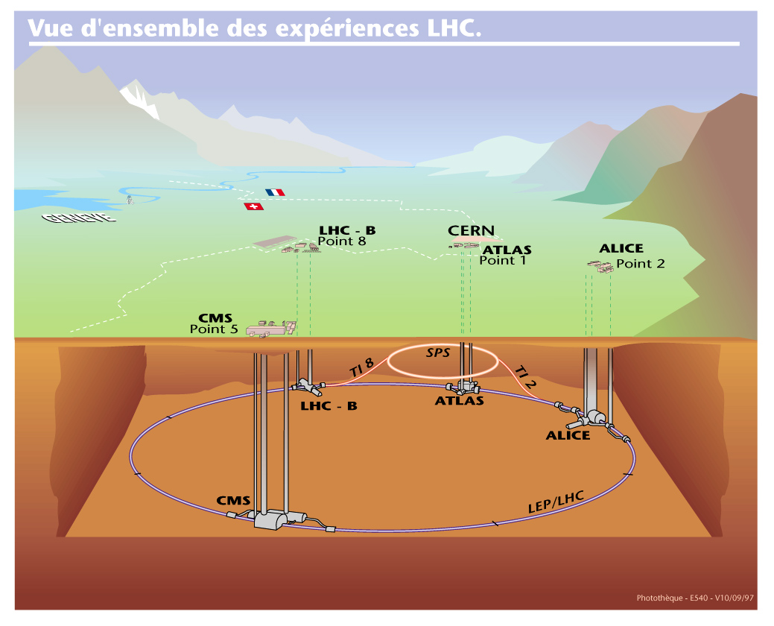
LHC és Főbb Kísérletei

Slide 9
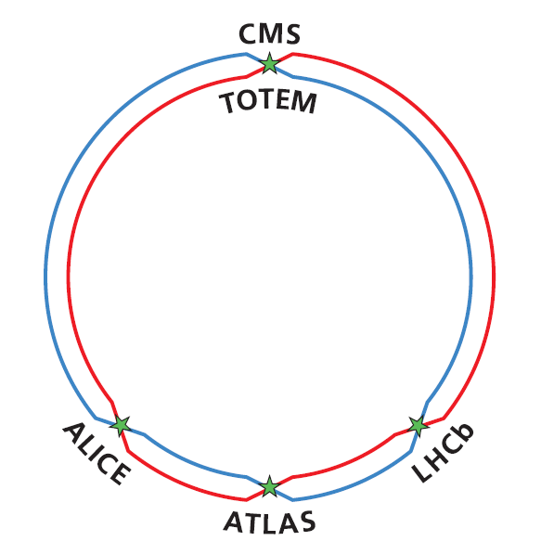
LHC és főbb kísérletei

Slide 10
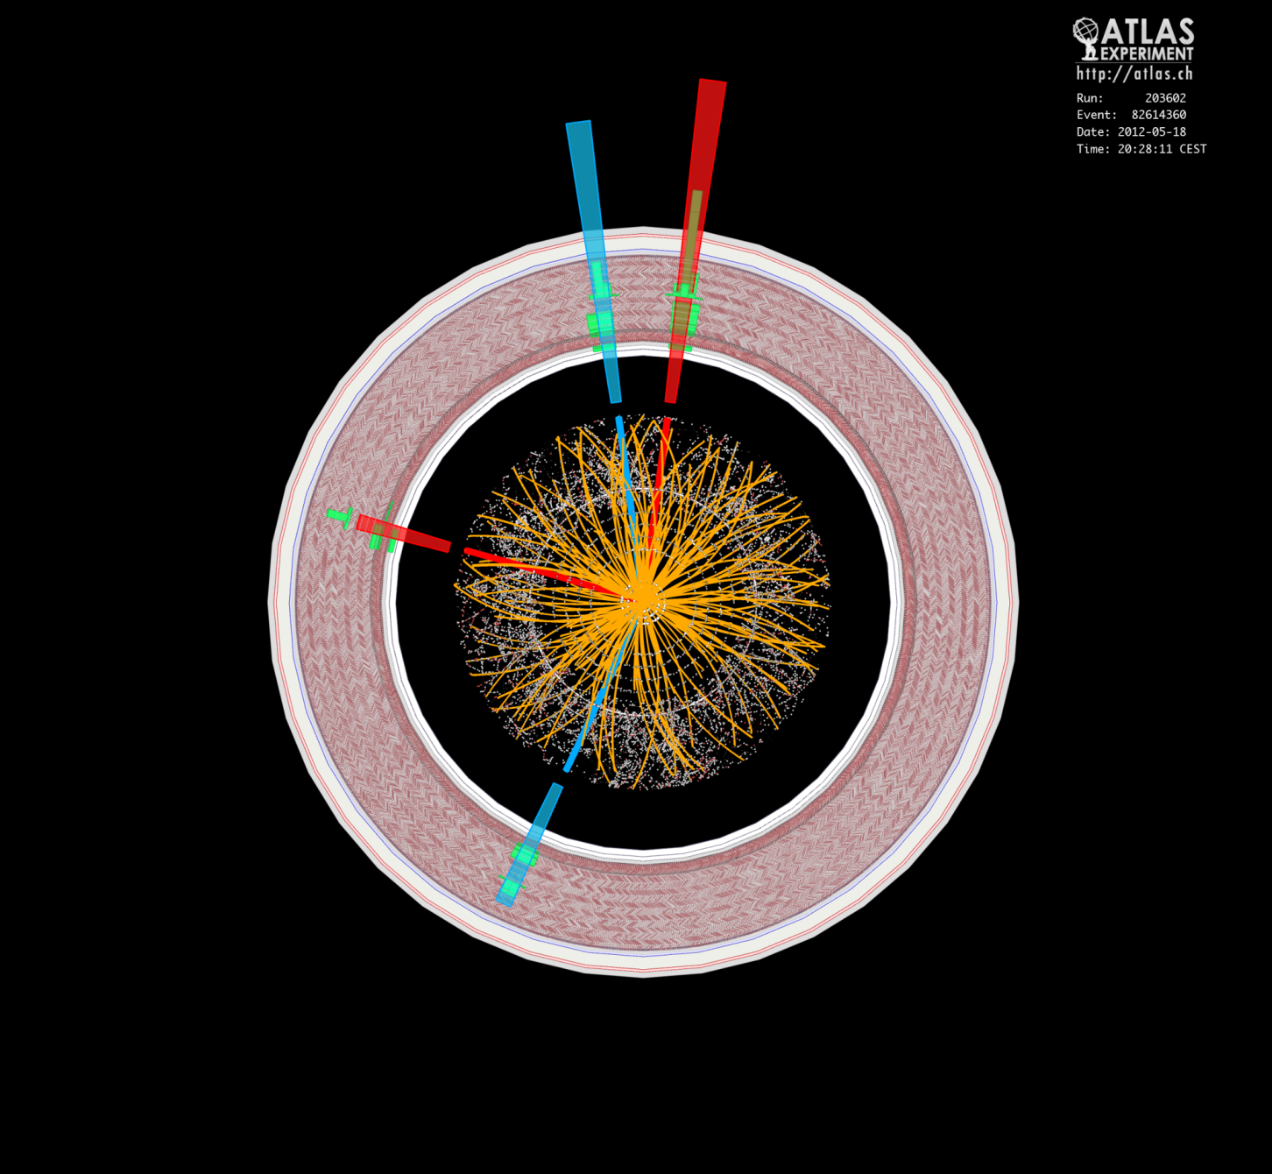
ATLAS

Slide 11
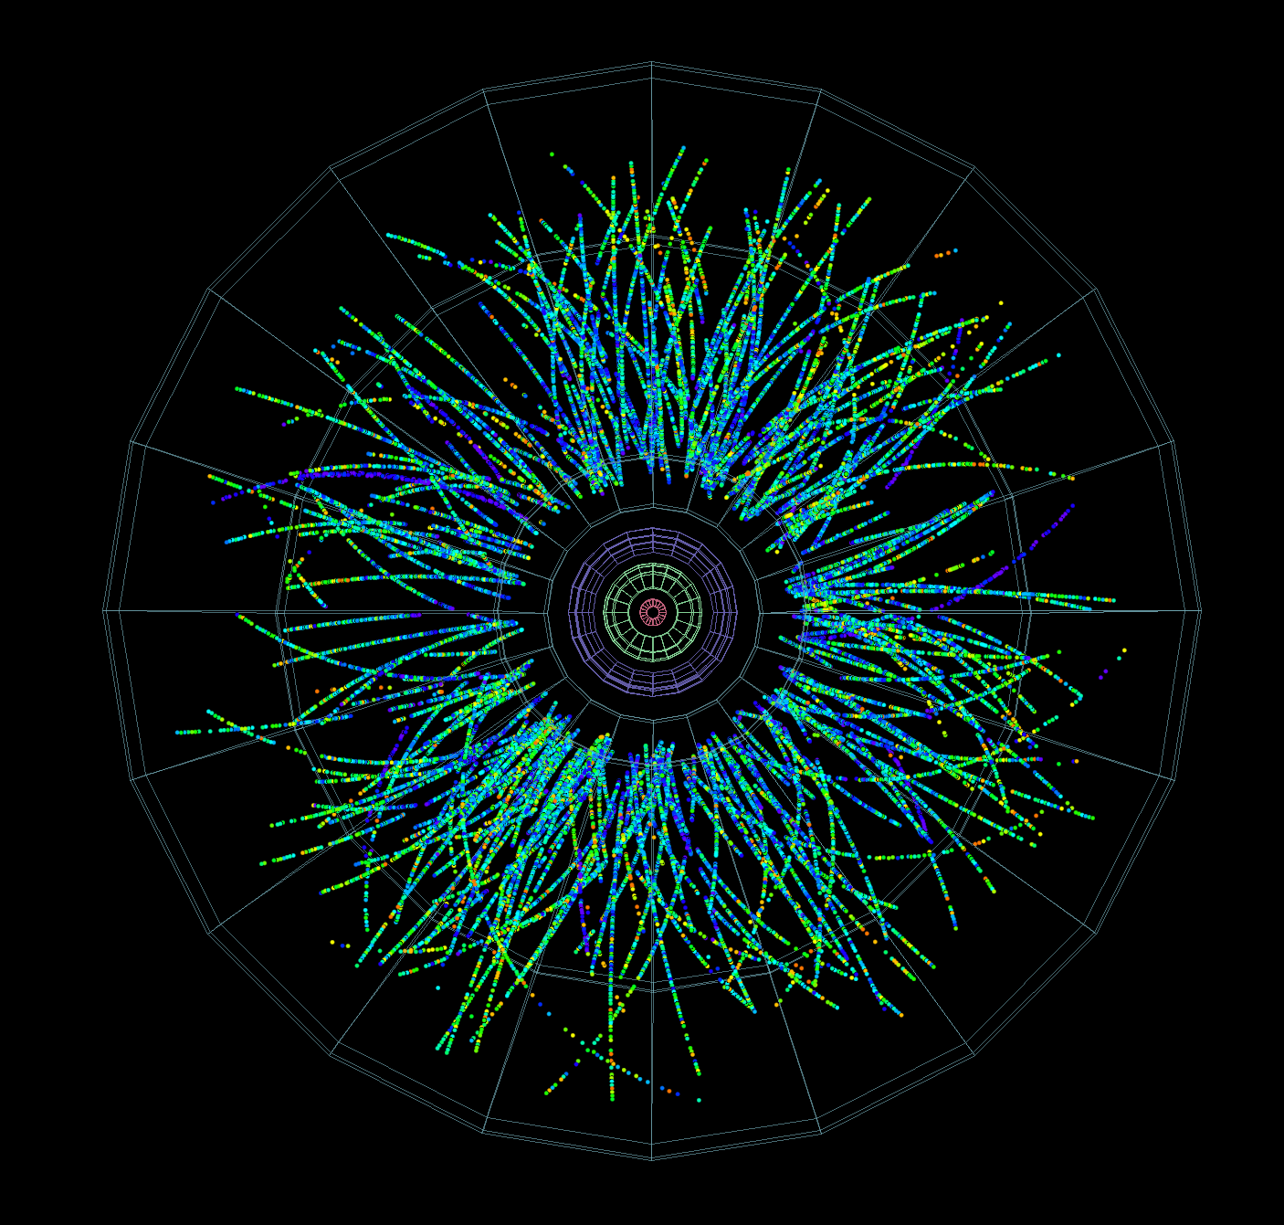
ALICE

Slide 12
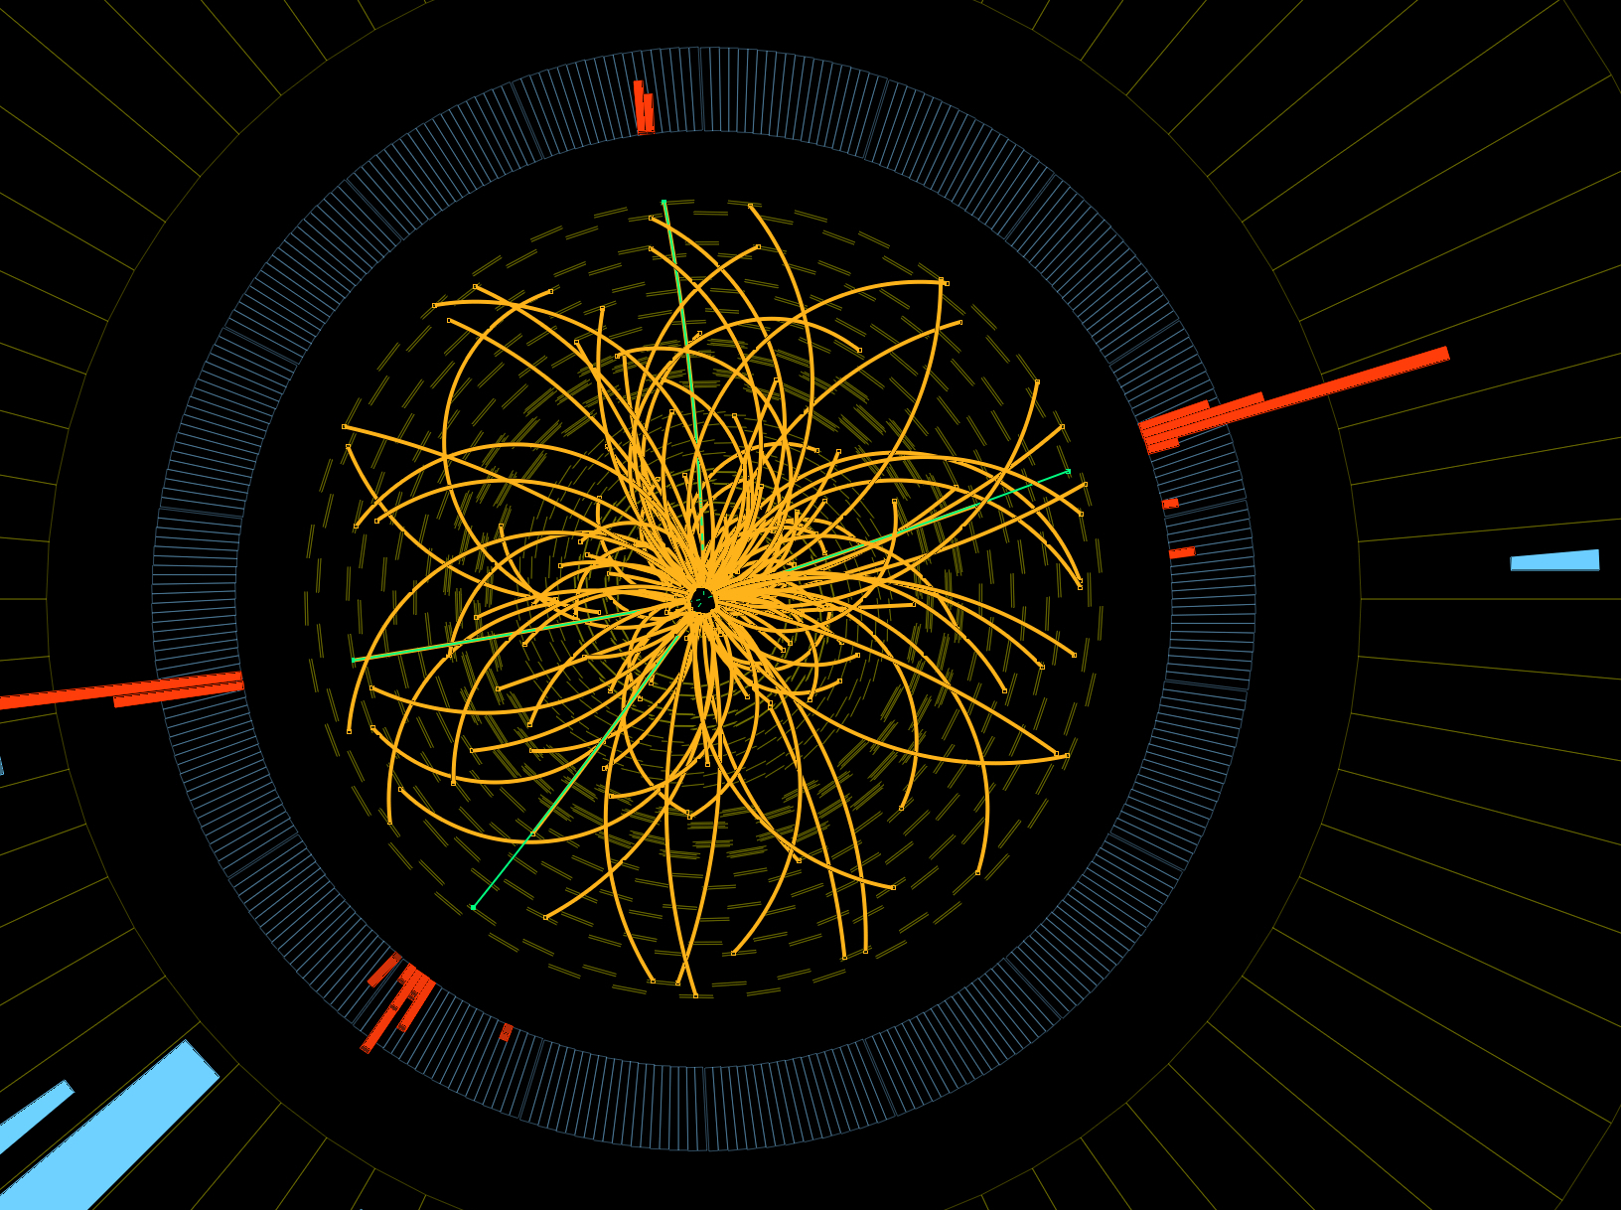
CMS

Slide 13
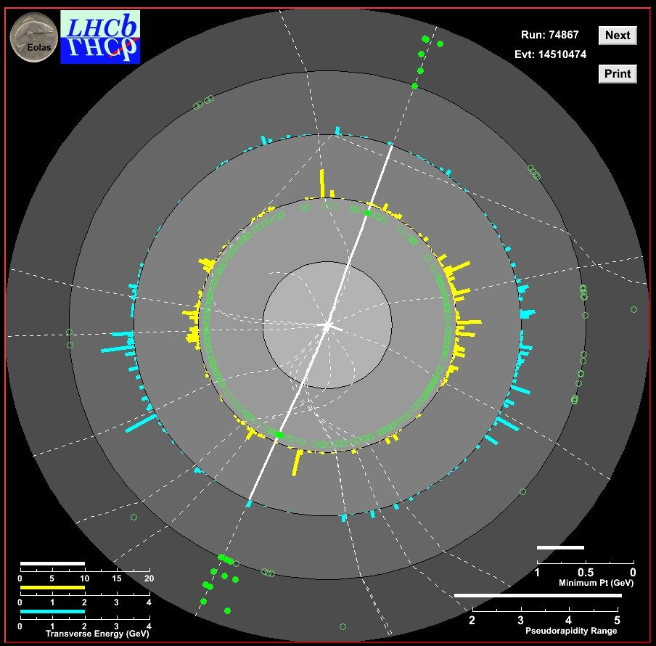
LHCb

Slide 14
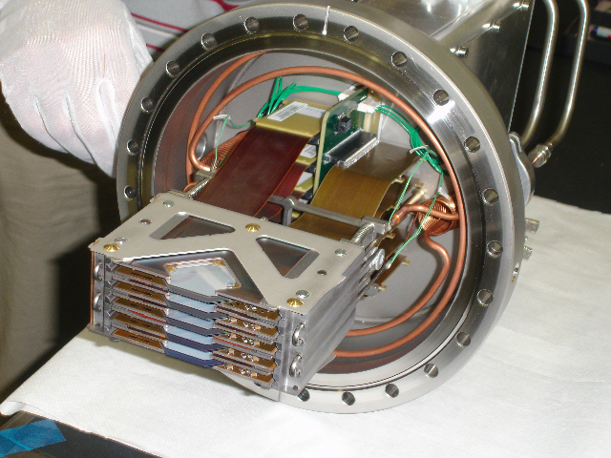
TOTEM

Slide 15
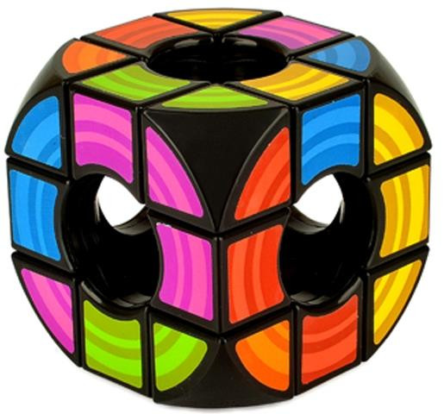
A Lyukas Rubik Kocka

Slide 16
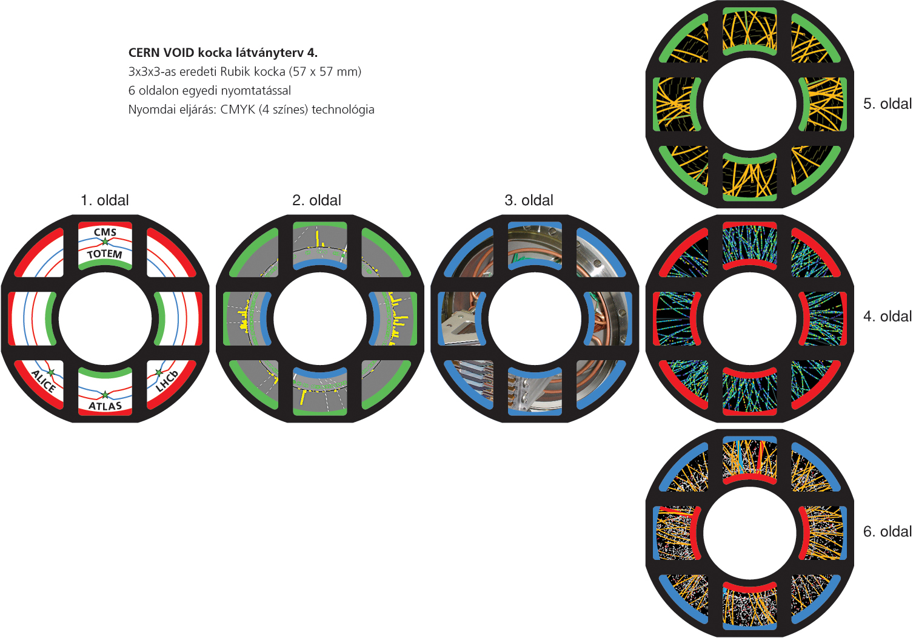
LHC Kísérletek a Lyukas Rubik Kockán
CMS
LHC
LHCb
TOTEM
ALICE
Lokálisan színes, globálisan fehér:
  Piros, szemben vele anti-piros: zöld/kék
  Zöld, szemben vele anti-zöld: kék/piros
  Kék, szemben vele anti-kék: piros/zöld
a kvarkok az LHC-nál is fehér részecskéket alkotnak!
ATLAS

Slide 17
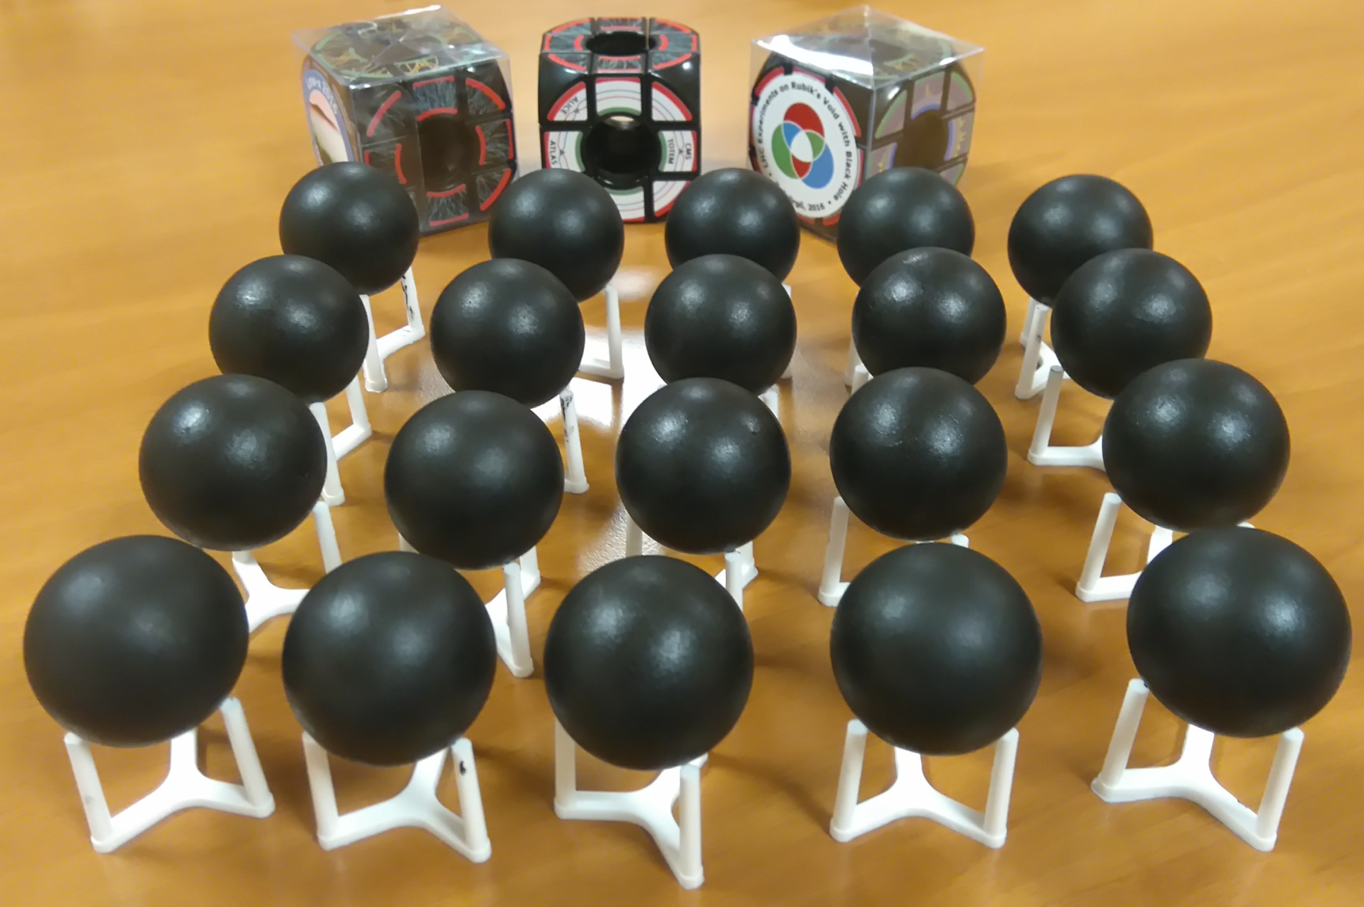
Összetéve: LHC és a fekete lyukas kocka

Slide 18
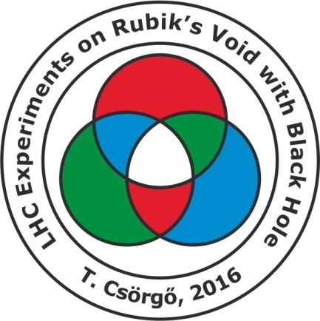
Köszönjük a figyelmet!

Slide 19
Jogi tájékoztatás:
A Lyukas Rubik Kockán lévő képek és a csomagolás olyan származtatott munka,
amely a Rubik cég szellemi tulajdonjogain alapul: a Rubik Void kocka terve és megjelenítése a Rubik cég szellemi tulajdona.
A Lyukas Rubik kockára elhelyezett kísérleti események képei a CERN tulajdonát képezik.
Csörgő Tamás, e származtatott munka szerzője hálásan köszöni a CERN Press Office /Sajtóiroda/ engedélyét, hogy ebben az oktatási célú játékban ezeket a képeket felhasználhatta, elismeri, hogy ezek a képek a CERN-ből származnak (kivéve a saját tervezésű, LHC gyorsítót és 5 kísérletét összegző képet), és a CERN képeinek felhasználása során a CERN-t a használatból származó bármilyen kár térítése alól mentesíti.
A CERN-ből származó képek a CERN tulajdonában maradnak, az alább részletezett szabályoknak megfelelően: http://copyright.web.cern.ch/
A fekete lyuk és a terv szellemi tulajdonának azon részei, melyek nem képezik sem a CERN sem a Rubik cég tulajdonát, © Csörgő Tamás szellemi tulajdonában maradnak. Készült a Low-x 2016 konferencia alkalmából,
Kelt Gyöngyösön, 2015 június 10-én.

